Slide 1
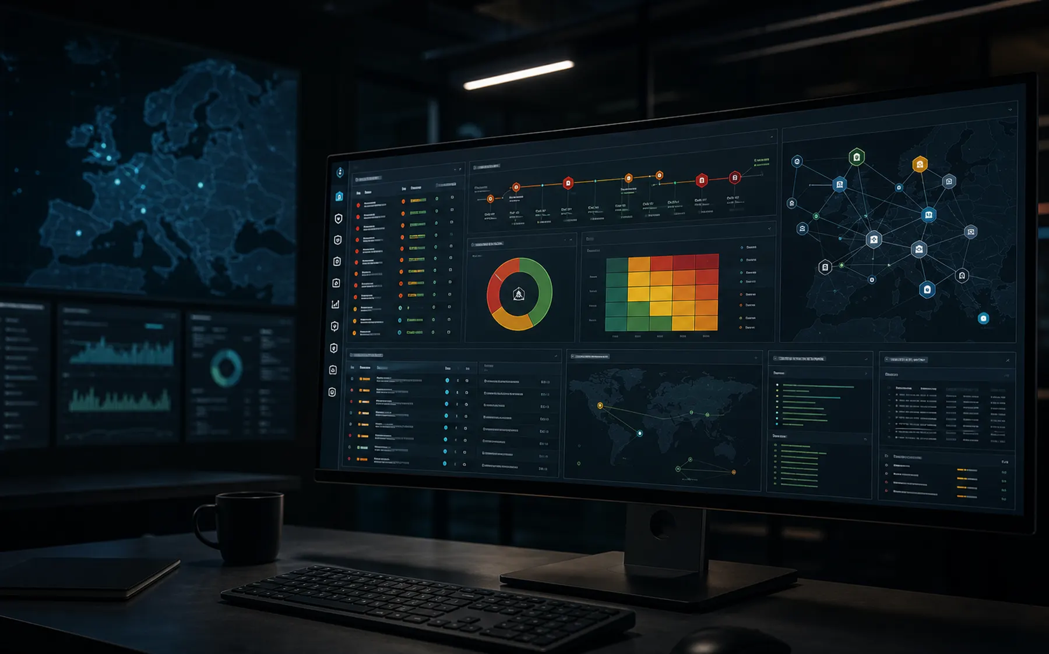
ATALAIASEC
PROPOSTA COMERCIAL · JULHO 2026
Monitorização e
triagem de segurança
gerida
Deteção automática contínua, decisão humana e evidência operacional para PMEs.
24x7
8x5
30 min
deteção automática
triagem humana
críticos no horário
1

Slide 2
ATALAIASEC
VALOR
O PROBLEMA
Ter alertas não é ter capacidade operacional.
A empresa compra uma rotina de decisão, não um conjunto de containers.
01
Sinais sem dono
Eventos dispersos e ruído
→
Fila única com prazo e responsável
02
Decisão tardia
Email sem contexto suficiente
→
Validação, prioridade e recomendação
03
Sem prova
Ações e omissões não ficam registadas
→
Cronologia auditável e relatório mensal
02

Slide 3
ATALAIASEC
SERVIÇO
FLUXO GERIDO
Do evento à decisão acionável.
Cada etapa tem estado, identidade, prazo e evidência.
01
02
03
04
Recolher
Detetar
Validar
Escalar
Endpoints, servidores, rede e fontes acordadas.
Wazuh correlaciona; a fila durável evita trabalho perdido.
O analista confirma contexto, severidade e disposição.
Contacto, recomendação, caso e relatório ficam registados.
IA opcional e assistiva: nunca reduz o risco mínimo nem executa contenção.
03

Slide 4
ATALAIASEC
COBERTURA
COBERTURA SEM AMBIGUIDADES
Automação contínua. Pessoas onde há julgamento.
24x7
▪ recolha e correlação
▪ saúde e falhas
▪ aviso automático por validar
8x5
▪ crítico: até 30 min
▪ médio: até 4 horas
▪ disposição e escalamento
Tecnologia
Analista
Fora do pacote base
Humano 24x7, on-call, contenção, forense e recuperação exigem plano, autorização e preço próprios.
04

Slide 5
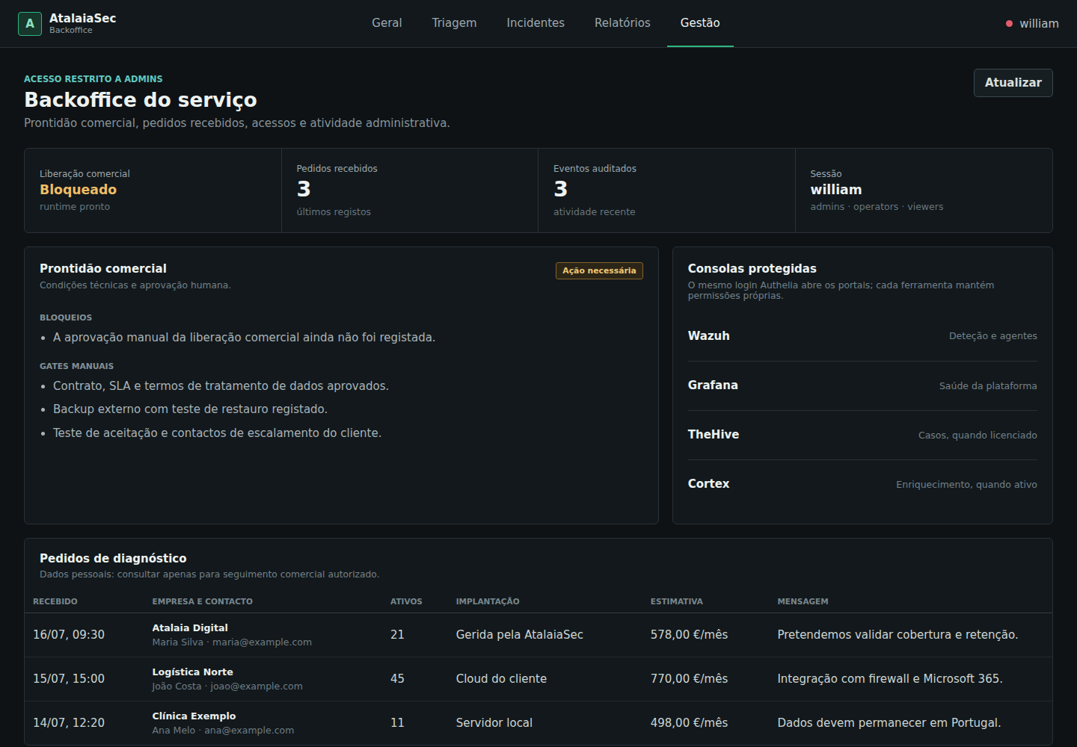
ATALAIASEC
BACKOFFICE
OPERAÇÃO VISÍVEL
Um backoffice para operar e provar.
▪ fila e SLA
▪ decisão humana
▪ leads e prontidão
▪ auditoria individual
▪ relatório mensal
A área de gestão é restrita ao grupo admins.
05

Slide 6
ATALAIASEC
ARQUITETURA
PLATAFORMA
Componentes abertos, operação controlada.
Prometheus/Grafana/Loki observam a plataforma; Nagios e Zabbix entram apenas como fontes existentes do cliente.
FONTES
DETEÇÃO
FILA
DECISÃO
EVIDÊNCIA
Endpoints
Servidores
Rede
→
Wazuh
Regras
Syslog
→
API
PostgreSQL
Redis/RQ
→
Analista
Caso
Escalamento
→
Auditoria
Relatório
Métricas
OBSERVABILIDADE
Prometheus · Grafana · Loki · Alloy · Alertmanager · exporters
06

Slide 7
ATALAIASEC
CONFIANÇA
CONTROLOS
Segurança e limites fazem parte da proposta.
IMPLEMENTADO
LIMITES EXPLÍCITOS
▪ SSO, TOTP/MFA e grupos
▪ webhook assinado e deduplicado
▪ segredos fora do Git
▪ fila persistente e retries
▪ auditoria por identidade
▪ sem contenção automática
▪ IA desligada por omissão
▪ TheHive só com licença confirmada
▪ stack por cliente
▪ liberação comercial bloqueada por gate
07

Slide 8
ATALAIASEC
INVESTIMENTO
PREÇO DE REFERÊNCIA
Começar pequeno, medir custo real.
Valores sem IVA; cloud, retenção elevada, canais e licenças são discriminados à parte.
SERVIÇO GERIDO
ONBOARDING
SOB ATIVAÇÃO
Essencial 8x5
Implementação inicial
Resposta a incidentes
490 €
1.500 €
95 €
/mês
desde
/hora
até 10 equipamentos
+8 €/equipamento/mês
descoberta, hardening,
tuning, runbook e aceitação
autorização, âmbito e
disponibilidade contratada
Meta de margem recorrente: ≥65%. O preço final depende da descoberta e do volume de eventos.
08

Slide 9
ATALAIASEC
PILOTO
PRIMEIRO CONTRATO
Piloto pago de 30 dias.
Cinco a dez ativos, âmbito escrito e critérios objetivos de saída.
SEMANA 1
Descoberta
Ativos, fontes, contactos, criticidade e teste de alerta.
SEMANA 2
Operar
Cobertura, ruído, falhas e esforço humano medidos.
SEMANA 3
Ajustar
Tuning, runbook, canais e responsabilidades confirmados.
SEMANA 4
Decidir
Relatório, custos reais e proposta recorrente.
Critérios: fontes ativas, contacto crítico testado, decisões auditadas e relatório entregue.
09

Slide 10
ATALAIASEC
PRÓXIMO PASSO
PRÓXIMO PASSO
Diagnóstico de 30 minutos.
Confirmar ativos, fontes, responsáveis, canais, retenção e autoridade de resposta antes de propor tecnologia.
atalaiasec.com
contato@atalaiasec.com
Monitorização e triagem gerida · Portugal · serviço remoto na União Europeia
Esta proposta é indicativa, não certifica conformidade e não autoriza ações em sistemas sem contrato.
10
10

